Slide 1
06 管理套件

Slide 2
簡介
在Linux的使用與維護過程中，我們需要時常安裝和卸載軟體套件。
Linux的開源軟體套件豐富，但在安裝時需要考慮到依賴性的問題。

Slide 3
Linux 軟體套件
dpkg是Debian套件管理系統，也是Ubuntu的套件管理系統，可用來協助使用者輕鬆安裝和刪除套件。
在Ubuntu中，我們可以使用apt-get指令來管理套件。在apt-get的背後，會使用dpkg來進行實際的套件管理工作。

Slide 4
dpkg 指令
dpkg指令可用來管理套件

Slide 5
apt-get 指令
apt-get指令可用來管理套件。
apt-get預設使用Ubuntu的官方網站為套件的存儲庫 (Repository)，所以當我們以apt-get安裝套件時，會自動到儲藏庫下載該套件。

Slide 6
apt-cache 指令
apt-cache指令可用來顯示套件的存儲庫的多種資訊，這些資訊來自sources.list檔案內收集各個不同來源的快取資料。

Slide 7
實習 : 安裝調校套件
練習安裝桌面版的調校套件，來調校桌面環境，如調校佈景主題、視窗邊框、圖示、字型……等等。

Slide 8
實習 : 安裝 ghex
ghex套件是二進制文件編輯器程式
在本實習中，我們以一個實作範例，來練習搜尋、安裝及使用ghex套件。

Slide 9
實習 : 安裝 VS Code 編輯器
Visual Studio Code (VS Code) 是一款由微軟開發的跨平台的文字編輯器，此軟體不僅免費，支援多種程式語言的編寫，且開發環境功能完整，是一款深受大家喜愛的編輯器。
在本實習中，我們來練習如何在Ubuntu 22.04桌面版中安裝此軟體。

Slide 10
apt 指令
由於Ubuntu常用的軟體套件管理指令分散在apt-get、apt-cache和apt-config等指令中，為了方便使用者管理軟體套件，在Ubuntu 16.04開始引入apt指令，此指令相當於上述3個指令的常用指令及選項集合。

Slide 11
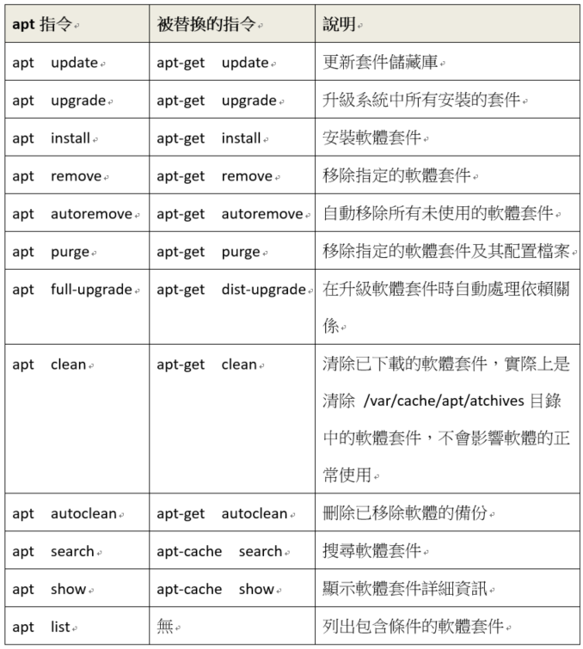
apt 指令

